Slide 3

培优课05 利用导数研究恒（能）成立问题
培优点一 利用导数解决不等式的恒成立问题
培优点二 利用导数解决不等式的能成立问题

Slide 4
培优点一 利用导数解决不等式的恒成立问题

Slide 5
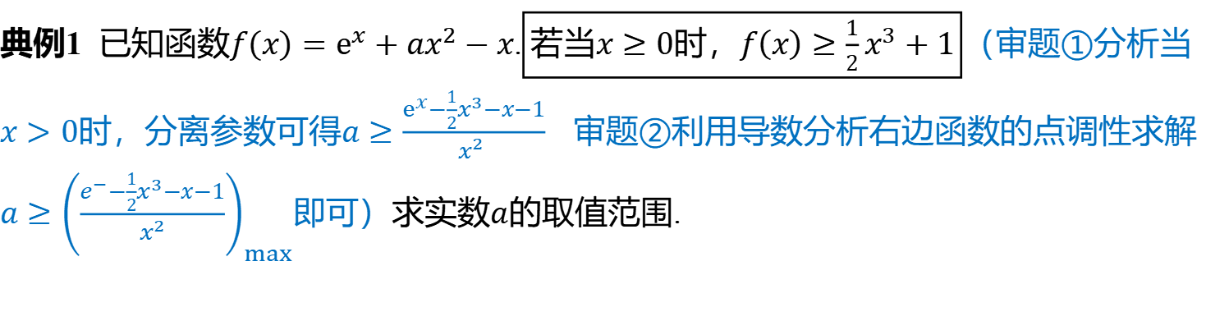
典例1 已知函数$f\left(x\right)=e^{x}+ax^{2}−x$.$\boxed{\text{若当}x≥0\text{时，}f\left(x\right)≥\frac{1}{2}x^{3}+1}$ （审题①分析当
$x>0$时，分离参数可得$a≥\frac{e^{x}−\frac{1}{2}x^{3}−x−1}{x^{2} }$ 审题②利用导数分析右边函数的点调性求解
$a≥{\left(\frac{e^{−}−\frac{1}{2}x^{3}−x−1}{x^{2}}\right)}_{max}$即可）求实数$a$ 的取值范围.

Slide 6
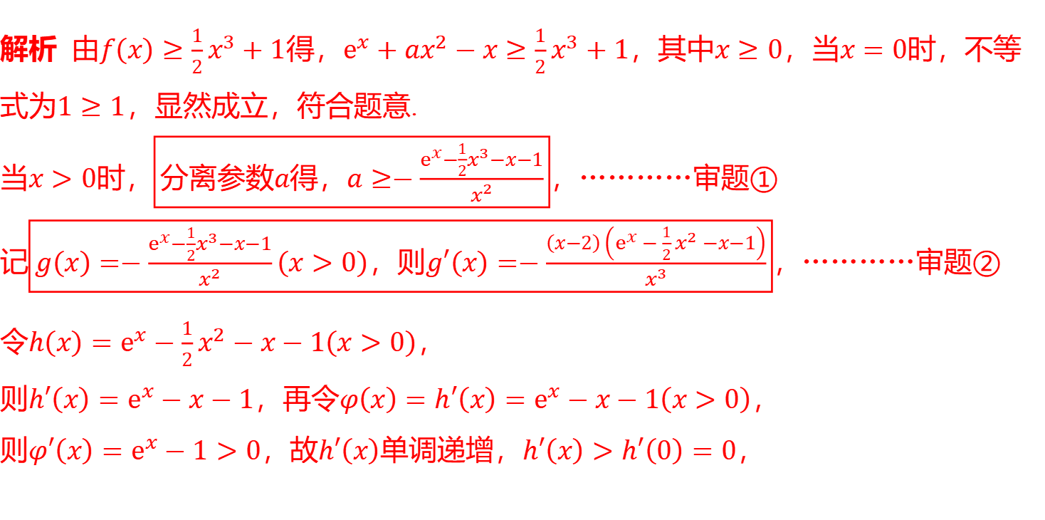
解题观摩
解析 由$f\left(x\right)≥\frac{1}{2}x^{3}+1$得，$e^{x}+ax^{2}−x≥\frac{1}{2}x^{3}+1$，其中$x≥0$，当$x=0$ 时，不等
式为$1≥1$ ，显然成立，符合题意.
当$x>0$时，$\boxed{\text{分离参数}a\text{得，}a≥−\frac{e^{x}−\frac{1}{2}x^{3}−x−1}{x^{2}}}$ ，…………审题①
记$\boxed{g\left(x\right)=−\frac{e^{x}−\frac{1}{2}x^{3}−x−1}{x^{2}}\left(x>0\right)\text{，则}g′\left(x\right)=−\frac{\left(x−2\right)\left(e^{x}−\frac{1}{2}x^{2}−x−1\right)}{x^{3}}}$ ，…………审题②
令$h\left(x\right)=e^{x}−\frac{1}{2}x^{2}−x−1\left(x>0\right)$ ，
则$h′\left(x\right)=e^{x}−x−1$，再令$φ\left(x\right)=h′\left(x\right)=e^{x}−x−1\left(x>0\right)$ ，
则$φ′\left(x\right)=e^{x}−1>0$，故$h′\left(x\right)$单调递增，$h′\left(x\right)>h′\left(0\right)=0$ ，

Slide 7
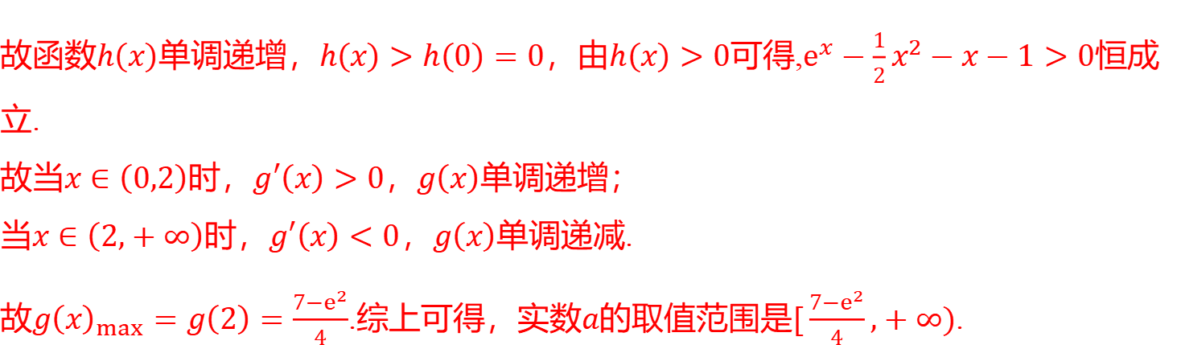
故函数$h\left(x\right)$单调递增，$h\left(x\right)>h\left(0\right)=0$，由$h\left(x\right)>0$可得,$e^{x}−\frac{1}{2}x^{2}−x−1>0$ 恒成
立.
故当$x∈\left(0,2\right)$时，$g′\left(x\right)>0$，$g\left(x\right)$ 单调递增；
当$x∈\left(2,+∞\right)$时，$g′\left(x\right)<0$，$g\left(x\right)$ 单调递减.
故$g{\left(x\right)}_{max}=g\left(2\right)=\frac{7−e^{2}}{4}$.综上可得，实数$a$的取值范围是$[\frac{7−e^{2}}{4},+∞)$ .

Slide 8
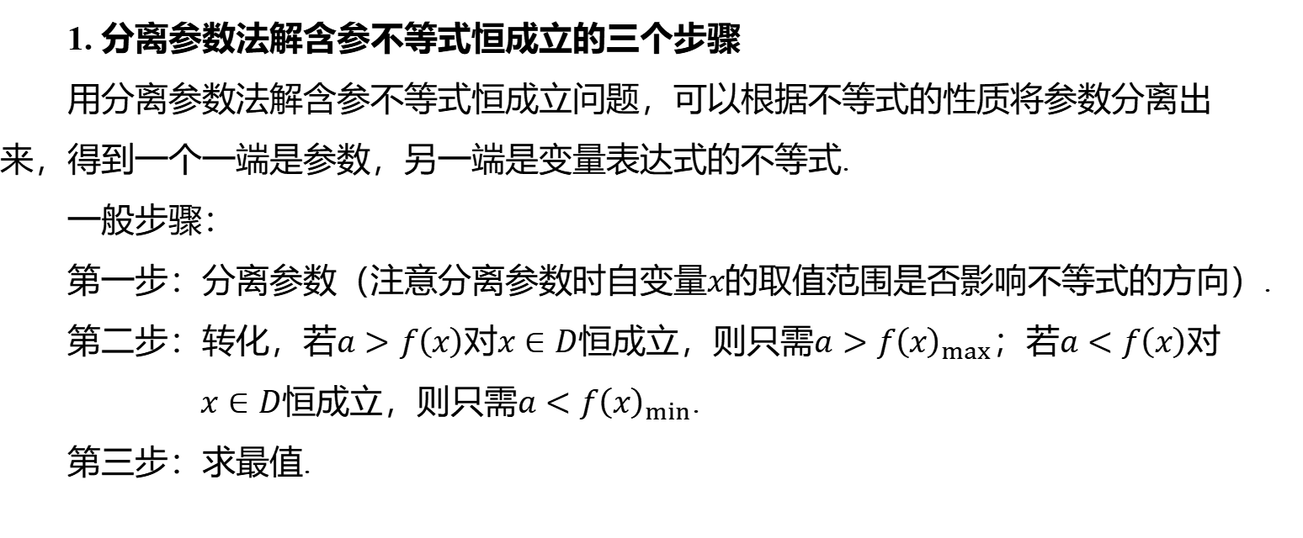
1. 分离参数法解含参不等式恒成立的三个步骤
用分离参数法解含参不等式恒成立问题，可以根据不等式的性质将参数分离出
来，得到一个一端是参数，另一端是变量表达式的不等式.
一般步骤：
第一步：分离参数（注意分离参数时自变量$x$ 的取值范围是否影响不等式的方向）.
第二步：转化，若$a>f\left(x\right)$对$x∈D$恒成立，则只需$a>f{\left(x\right)}_{max}$；若$a<f\left(x\right)$ 对
$x∈D$恒成立，则只需$a<f{\left(x\right)}_{min}$ .
第三步：求最值.

Slide 9
2. 分类讨论法求含参不等式恒成立的思路
根据不等式恒成立求参数范围,一般是将恒成立问题转化为最值问题，此类问题
关键是对参数分类讨论，在参数的每一段上求函数的最值，并判断是否满足题意，
要证明不满足题意，只需找一个值或一段内的函数值不满足题意.

Slide 10

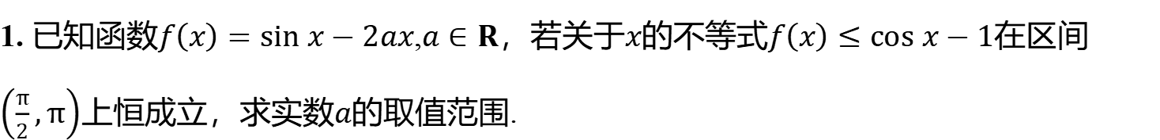
&1& 引入三角函数
1. 已知函数$f\left(x\right)=sin x−2ax$,$a∈R$，若关于$x$的不等式$f\left(x\right)≤cos x−1$在区间$\left(\frac{π}{2},π\right)$上恒成立，求实数$a$ 的取值范围.

Slide 11
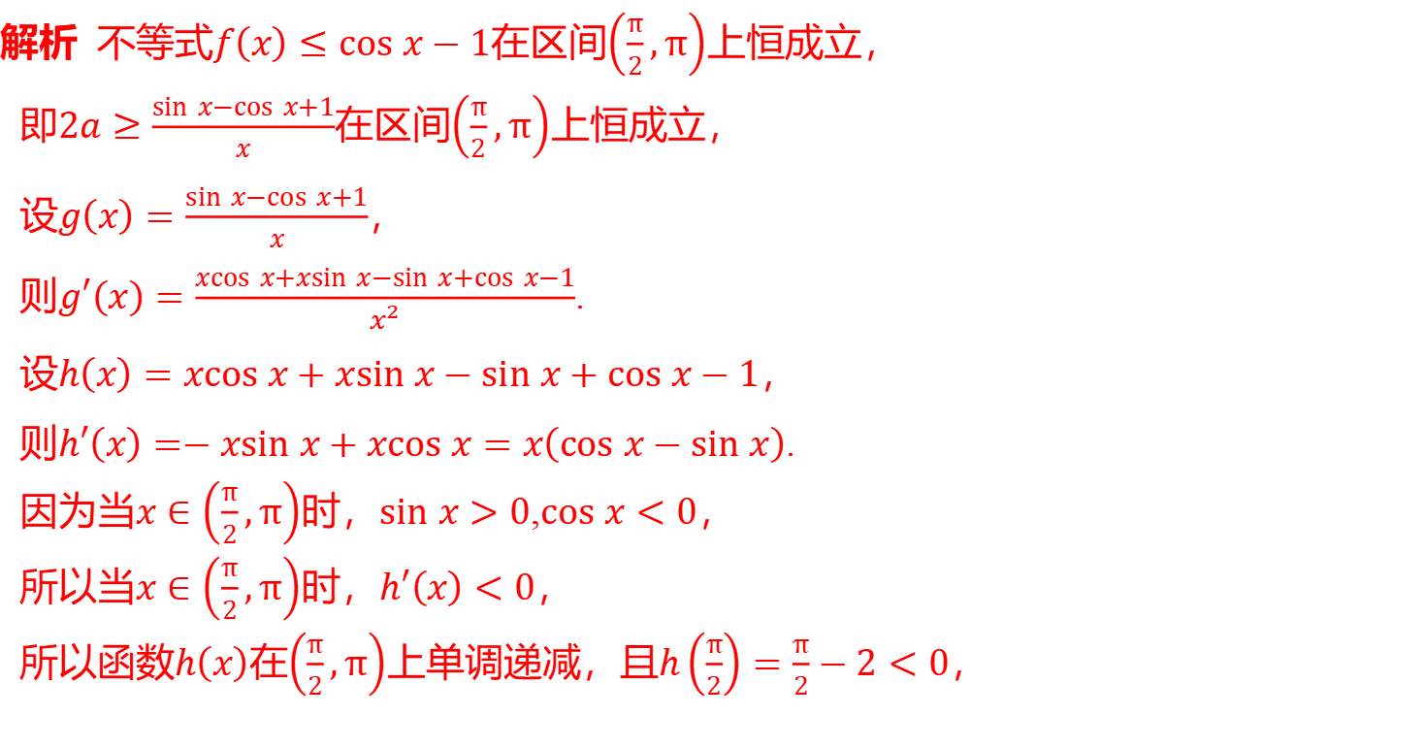
解析 不等式$f\left(x\right)≤cos x−1$在区间$\left(\frac{π}{2},π\right)$ 上恒成立，
即$2a≥\frac{sin x−cos x+1}{x}$在区间$\left(\frac{π}{2},π\right)$ 上恒成立，
设$g\left(x\right)=\frac{sin x−cos x+1}{x}$ ，
则$g′\left(x\right)=\frac{xcos x+xsin x−sin x+cos x−1}{x^{2}}$ .
设$h\left(x\right)=xcos x+xsin x−sin x+cos x−1$ ，
则$h′\left(x\right)=−xsin x+xcos x=x\left(cos x−sin x\right)$ .
因为当$x∈\left(\frac{π}{2},π\right)$时，$sin x>0$,$cos x<0$ ，
所以当$x∈\left(\frac{π}{2},π\right)$时，$h′\left(x\right)<0$ ，
所以函数$h\left(x\right)$在$\left(\frac{π}{2},π\right)$上单调递减，且$h\left(\frac{π}{2}\right)=\frac{π}{2}−2<0$ ，

Slide 12
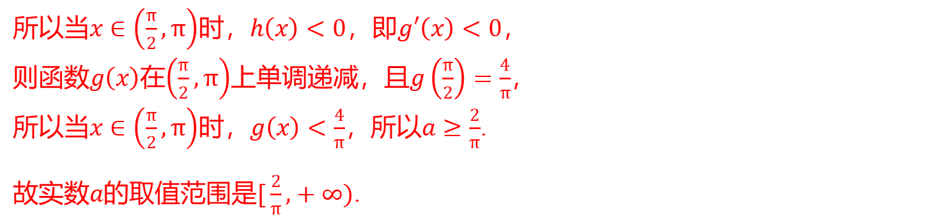
所以当$x∈\left(\frac{π}{2},π\right)$时，$h\left(x\right)<0$，即$g′\left(x\right)<0$ ，
则函数$g\left(x\right)$在$\left(\frac{π}{2},π\right)$上单调递减，且$g\left(\frac{π}{2}\right)=\frac{4}{π}$ ，
所以当$x∈\left(\frac{π}{2},π\right)$时，$g\left(x\right)<\frac{4}{π}$，所以$a≥\frac{2}{π}$ .
故实数$a$的取值范围是$[\frac{2}{π},+∞)$ .

Slide 13

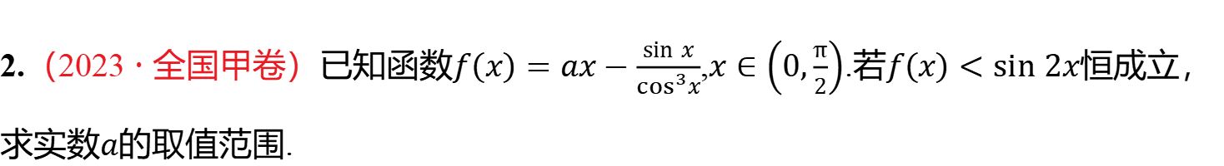
&2& 分类讨论法解决含参不等式恒成立问题
2.（2023 · 全国甲卷）已知函数$f\left(x\right)=ax−\frac{sin x}{\cos^{3}x}$,$x∈\left(0,\frac{π}{2}\right)$.若$f\left(x\right)<sin 2x$恒成立，求实数$a$ 的取值范围.

Slide 14
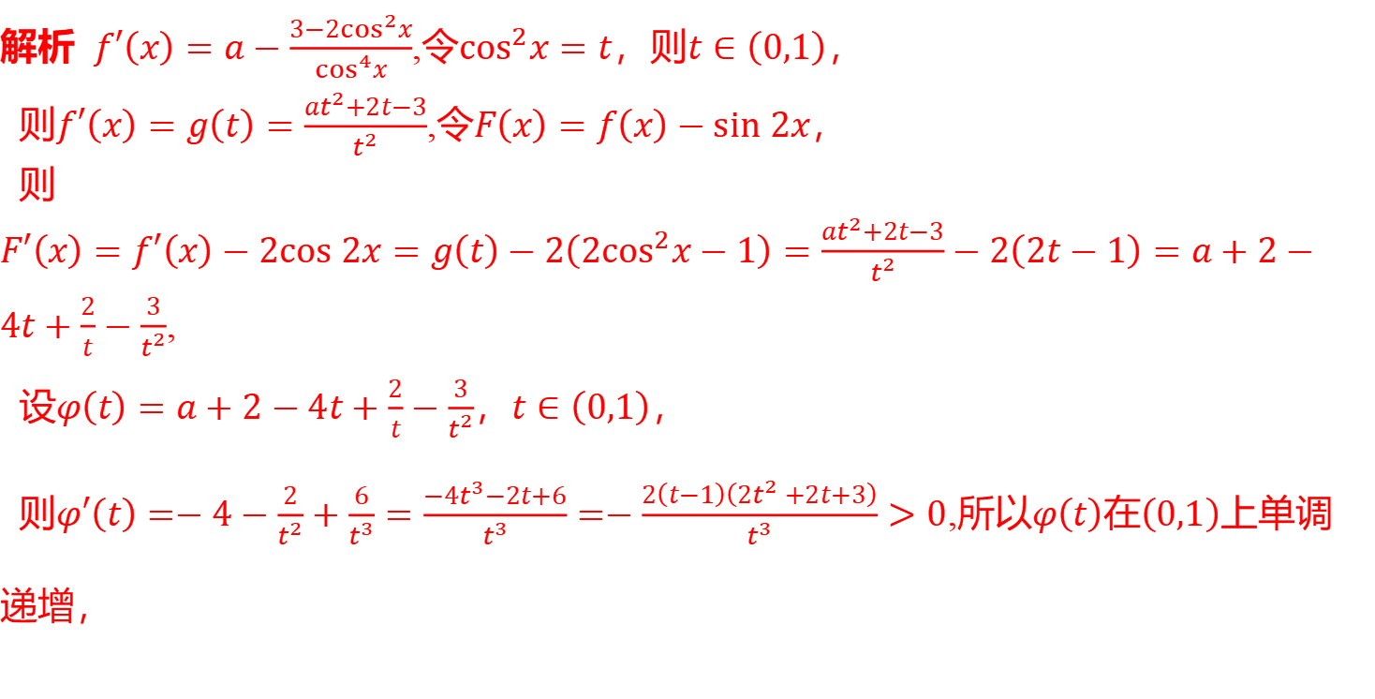
解析 $f′\left(x\right)=a−\frac{3−2\cos^{2}x}{\cos^{4}x}$,令$\cos^{2}x=t$，则$t∈\left(0,1\right)$ ，
则$f′\left(x\right)=g\left(t\right)=\frac{at^{2}+2t−3}{t^{2}}$,令$F\left(x\right)=f\left(x\right)−sin 2x$ ，
则
$F′\left(x\right)=f′\left(x\right)−2cos 2x=g\left(t\right)−2\left(2\cos^{2}x−1\right)=\frac{at^{2}+2t−3}{t^{2}}−2\left(2t−1\right)=a+2−4t+\frac{2}{t}−\frac{3}{t^{2}}$ ,
设$φ\left(t\right)=a+2−4t+\frac{2}{t}−\frac{3}{t^{2}}$，$t∈\left(0,1\right)$ ，
则$φ′\left(t\right)=−4−\frac{2}{t^{2}}+\frac{6}{t^{3}}=\frac{−4t^{3}−2t+6}{t^{3}}=−\frac{2\left(t−1\right)\left(2t^{2}+2t+3\right)}{t^{3}}>0$,所以$φ\left(t\right)$在$\left(0,1\right)$ 上单调
递增，

Slide 15
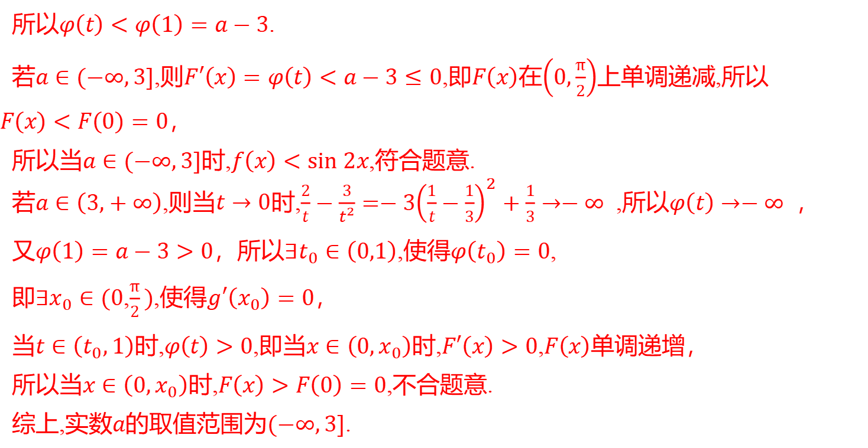
所以$φ\left(t\right)<φ\left(1\right)=a−3$ .
若$a∈(−∞,3]$,则$F′\left(x\right)=φ\left(t\right)<a−3≤0$,即$F\left(x\right)$在$\left(0,\frac{π}{2}\right)$ 上单调递减,所以
$F\left(x\right)<F\left(0\right)=0$ ，
所以当$a∈(−∞,3]$时,$f\left(x\right)<sin 2x$ ,符合题意.
若$a∈\left(3,+∞\right)$,则当$\left.t→0\right.$时,$\left.\frac{2}{t}−\frac{3}{t^{2}}=−3{\left(\frac{1}{t}−\frac{1}{3}\right)}^{2}+\frac{1}{3}→−∞\right.$ ,所以$\left.φ\left(t\right)→−∞\right.$ ，
又$φ\left(1\right)=a−3>0$，所以$∃t_{0}∈\left(0,1\right)$,使得$φ\left(t_{0}\right)=0$ ,
即$∃x_{0}∈(0$,$\frac{π}{2})$,使得$g′\left(x_{0}\right)=0$ ，
当$t∈\left(t_{0},1\right)$时,$φ\left(t\right)>0$,即当$x∈\left(0,x_{0}\right)$时,$F′\left(x\right)>0$,$F\left(x\right)$ 单调递增，
所以当$x∈\left(0,x_{0}\right)$时,$F\left(x\right)>F\left(0\right)=0$ ,不合题意.
综上,实数$a$的取值范围为$(−∞,3]$ .

Slide 16
培优点二 利用导数解决不等式的能成立问题

Slide 17
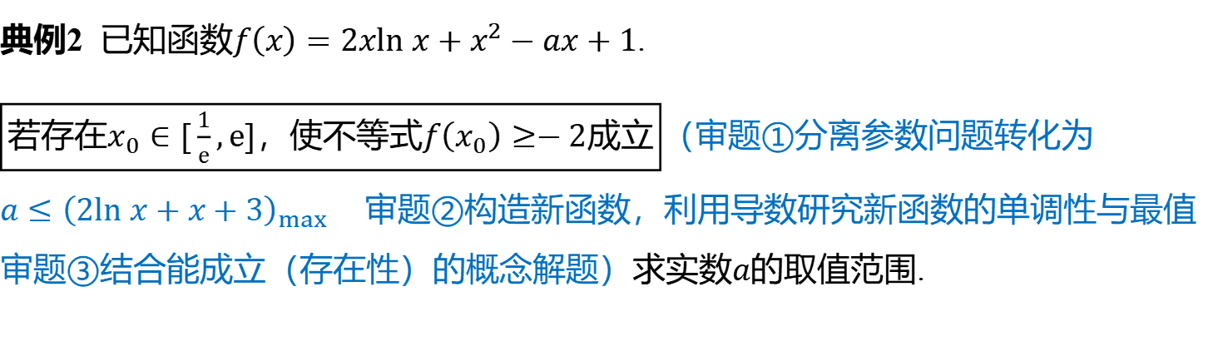
典例2 已知函数$f\left(x\right)=2xln x+x^{2}−ax+1$ .
$\boxed{\text{若存在}x_{0}∈[\frac{1}{e},e]\text{，使不等式}f\left(x_{0}\right)≥−2\text{成立}}$ （审题①分离参数问题转化为
$a≤{\left(2ln x+x+3\right)}_{max}$ 审题②构造新函数，利用导数研究新函数的单调性与最值
审题③结合能成立（存在性）的概念解题）求实数$a$ 的取值范围.

Slide 18
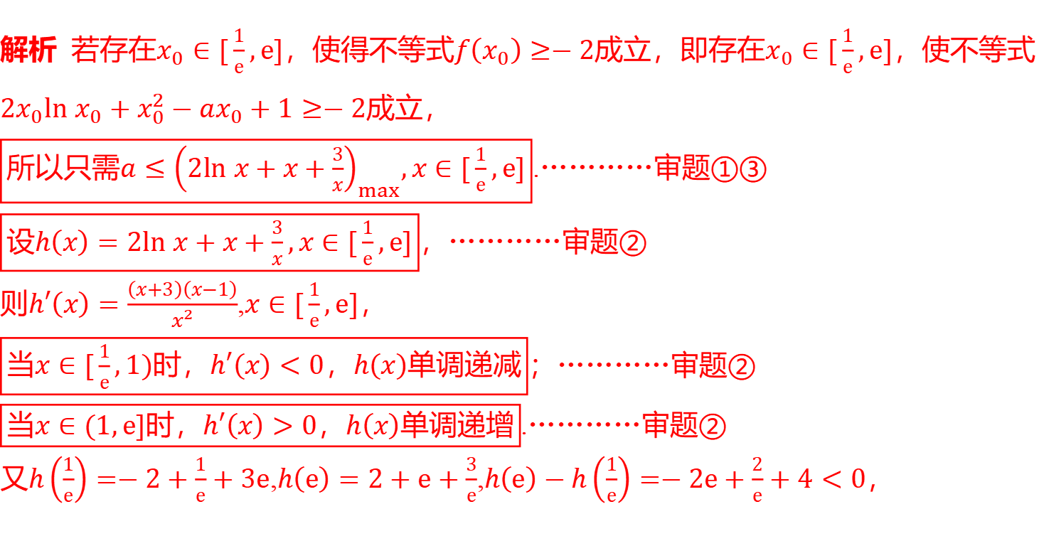
解题观摩
解析 若存在$x_{0}∈[\frac{1}{e},e]$，使得不等式$f\left(x_{0}\right)≥−2$成立，即存在$x_{0}∈[\frac{1}{e},e]$ ，使不等式
$2x_{0}ln x_{0}+x_{0}^{2}−ax_{0}+1≥−2$ 成立，
$\boxed{\text{所以只需}a≤{\left(2ln x+x+\frac{3}{x}\right)}_{max},x∈[\frac{1}{e},e]}$ .…………审题①③
$\boxed{\text{设}h\left(x\right)=2ln x+x+\frac{3}{x},x∈[\frac{1}{e},e]}$ ，…………审题②
则$h′\left(x\right)=\frac{\left(x+3\right)\left(x−1\right)}{x^{2}}$,$x∈[\frac{1}{e},e]$ ，
$\boxed{\text{当}x∈[\frac{1}{e},1)\text{时，}h′\left(x\right)<0\text{，}h\left(x\right)\text{单调递减}}$ ；…………审题②
$\boxed{\text{当}x∈(1,e]\text{时，}h′\left(x\right)>0\text{，}h\left(x\right)\text{单调递增}}$ .…………审题②
又$h\left(\frac{1}{e}\right)=−2+\frac{1}{e}+3e$,$h\left(e\right)=2+e+\frac{3}{e}$,$h\left(e\right)−h\left(\frac{1}{e}\right)=−2e+\frac{2}{e}+4<0$ ，

Slide 19
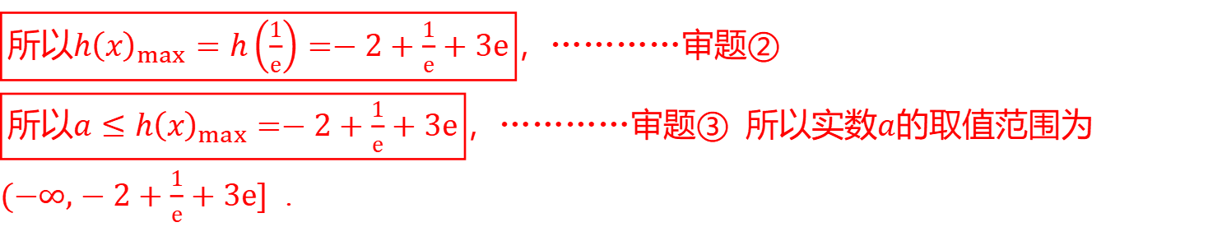
$\boxed{\text{所以}h{\left(x\right)}_{max}=h\left(\frac{1}{e}\right)=−2+\frac{1}{e}+3e}$ ，…………审题②
$\boxed{\text{所以}a≤h{\left(x\right)}_{max}=−2+\frac{1}{e}+3e}$，…………审题③ 所以实数$a$ 的取值范围为
$(−∞,−2+\frac{1}{e}+3e]$ .

Slide 20
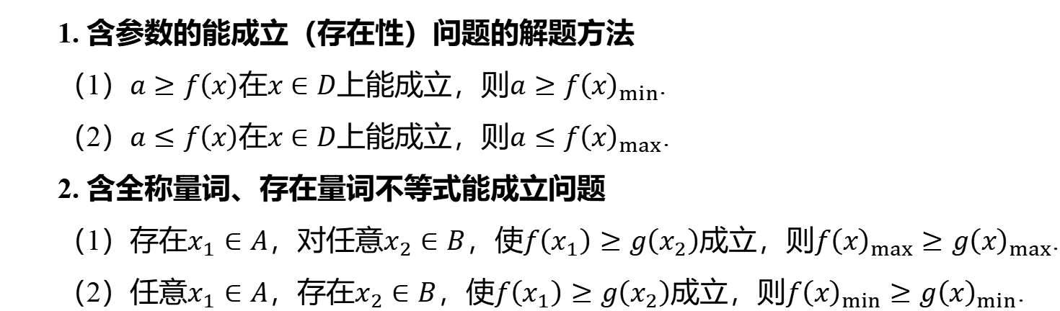
1. 含参数的能成立（存在性）问题的解题方法
（1）$a≥f\left(x\right)$在$x∈D$上能成立，则$a≥f{\left(x\right)}_{min}$ .
（2）$a≤f\left(x\right)$在$x∈D$上能成立，则$a≤f{\left(x\right)}_{max}$ .
2. 含全称量词、存在量词不等式能成立问题
（1）存在$x_{1}∈A$，对任意$x_{2}∈B$，使$f\left(x_{1}\right)≥g\left(x_{2}\right)$成立，则$f{\left(x\right)}_{max}≥g{\left(x\right)}_{max}$ .
（2）任意$x_{1}∈A$，存在$x_{2}∈B$，使$f\left(x_{1}\right)≥g\left(x_{2}\right)$成立，则$f{\left(x\right)}_{min}≥g{\left(x\right)}_{min}$ .

Slide 21

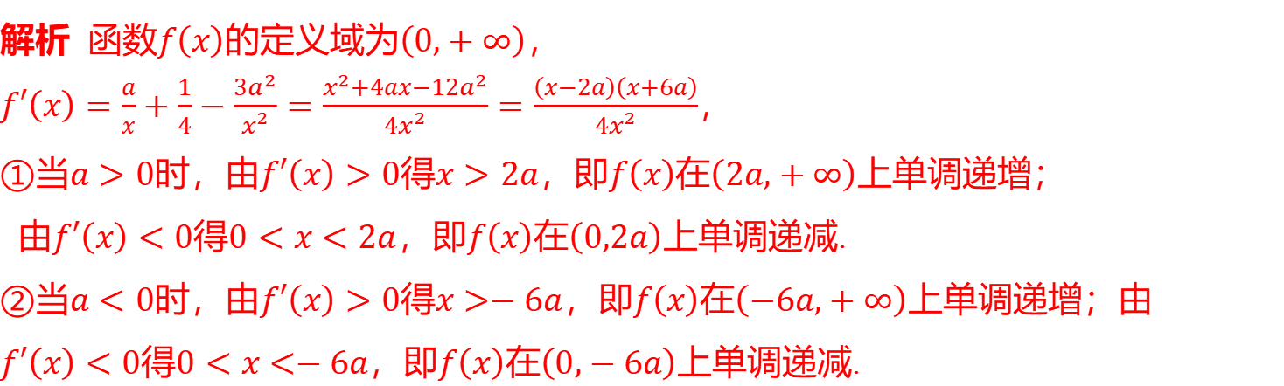
&3& 双变量能成立问题
（2024 · 广西模拟）已知函数$f\left(x\right)=aln x+\frac{1}{4}x+\frac{3a^{2}}{x}\left(a≠0\right)$ .
（1）讨论函数$f\left(x\right)$ 的单调性；
解析 函数$f\left(x\right)$的定义域为$\left(0,+∞\right)$ ，
$f′\left(x\right)=\frac{a}{x}+\frac{1}{4}−\frac{3a^{2}}{x^{2}}=\frac{x^{2}+4ax−12a^{2}}{4x^{2}}=\frac{\left(x−2a\right)\left(x+6a\right)}{4x^{2}}$ ，
①当$a>0$时，由$f′\left(x\right)>0$得$x>2a$，即$f\left(x\right)$在$\left(2a,+∞\right)$ 上单调递增；
由$f′\left(x\right)<0$得$0<x<2a$，即$f\left(x\right)$在$\left(0,2a\right)$ 上单调递减.
②当$a<0$时，由$f′\left(x\right)>0$得$x>−6a$，即$f\left(x\right)$在$\left(−6a,+∞\right)$ 上单调递增；由
$f′\left(x\right)<0$得$0<x<−6a$，即$f\left(x\right)$在$\left(0,−6a\right)$ 上单调递减.

Slide 22
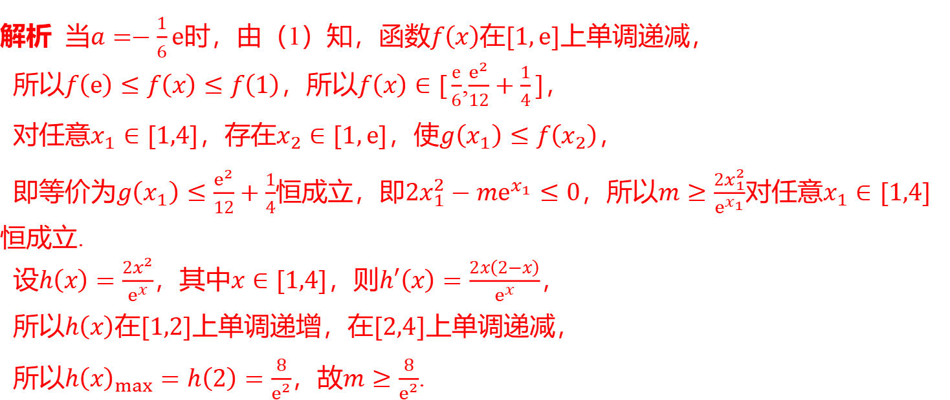
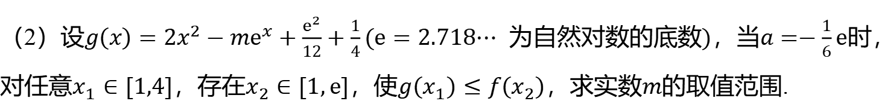
（2）设$g\left(x\right)=2x^{2}−me^{x}+\frac{e^{2}}{12}+\frac{1}{4}(e=2.718⋯$ 为自然对数的底数$)$，当$a=−\frac{1}{6}e$时，对任意$x_{1}∈[1,4]$，存在$x_{2}∈[1,e]$，使$g\left(x_{1}\right)≤f\left(x_{2}\right)$，求实数$m$ 的取值范围.
解析 当$a=−\frac{1}{6}e$时，由（1）知，函数$f\left(x\right)$在$[1,e]$ 上单调递减，
所以$f\left(e\right)≤f\left(x\right)≤f\left(1\right)$，所以$f\left(x\right)∈[\frac{e}{6}$,$\frac{e^{2}}{12}+\frac{1}{4}]$ ，
对任意$x_{1}∈[1,4]$，存在$x_{2}∈[1,e]$，使$g\left(x_{1}\right)≤f\left(x_{2}\right)$ ，
即等价为$g\left(x_{1}\right)≤\frac{e^{2}}{12}+\frac{1}{4}$恒成立，即$2x_{1}^{2}−me^{x_{1}}≤0$，所以$m≥\frac{2x_{1}^{2}}{e^{x_{1}}}$对任意$x_{1}∈[1,4]$
恒成立.
设$h\left(x\right)=\frac{2x^{2}}{e^{x}}$，其中$x∈[1,4]$，则$h′\left(x\right)=\frac{2x\left(2−x\right)}{e^{x}}$ ，
所以$h\left(x\right)$在$[1,2]$上单调递增，在$[2,4]$ 上单调递减，
所以$h{\left(x\right)}_{max}=h\left(2\right)=\frac{8}{e^{2}}$，故$m≥\frac{8}{e^{2}}$ .

